Slide 1


ÂM NHẠC LỚP 3

Slide 2


Âm nhạc Tiết 6
Ôn bài hát: Đếm sao
Trò chơi âm nhạc

Slide 3


Slide 4


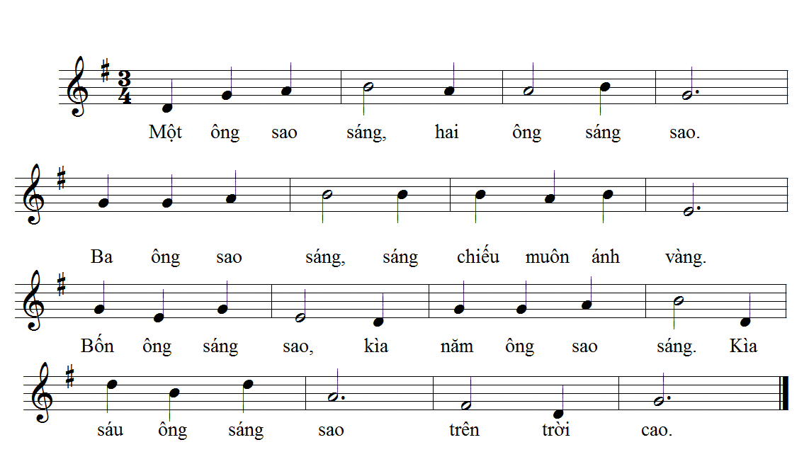
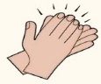
Hát gõ đệm theo nhịp bài hát: “Đếm Sao”

Slide 5

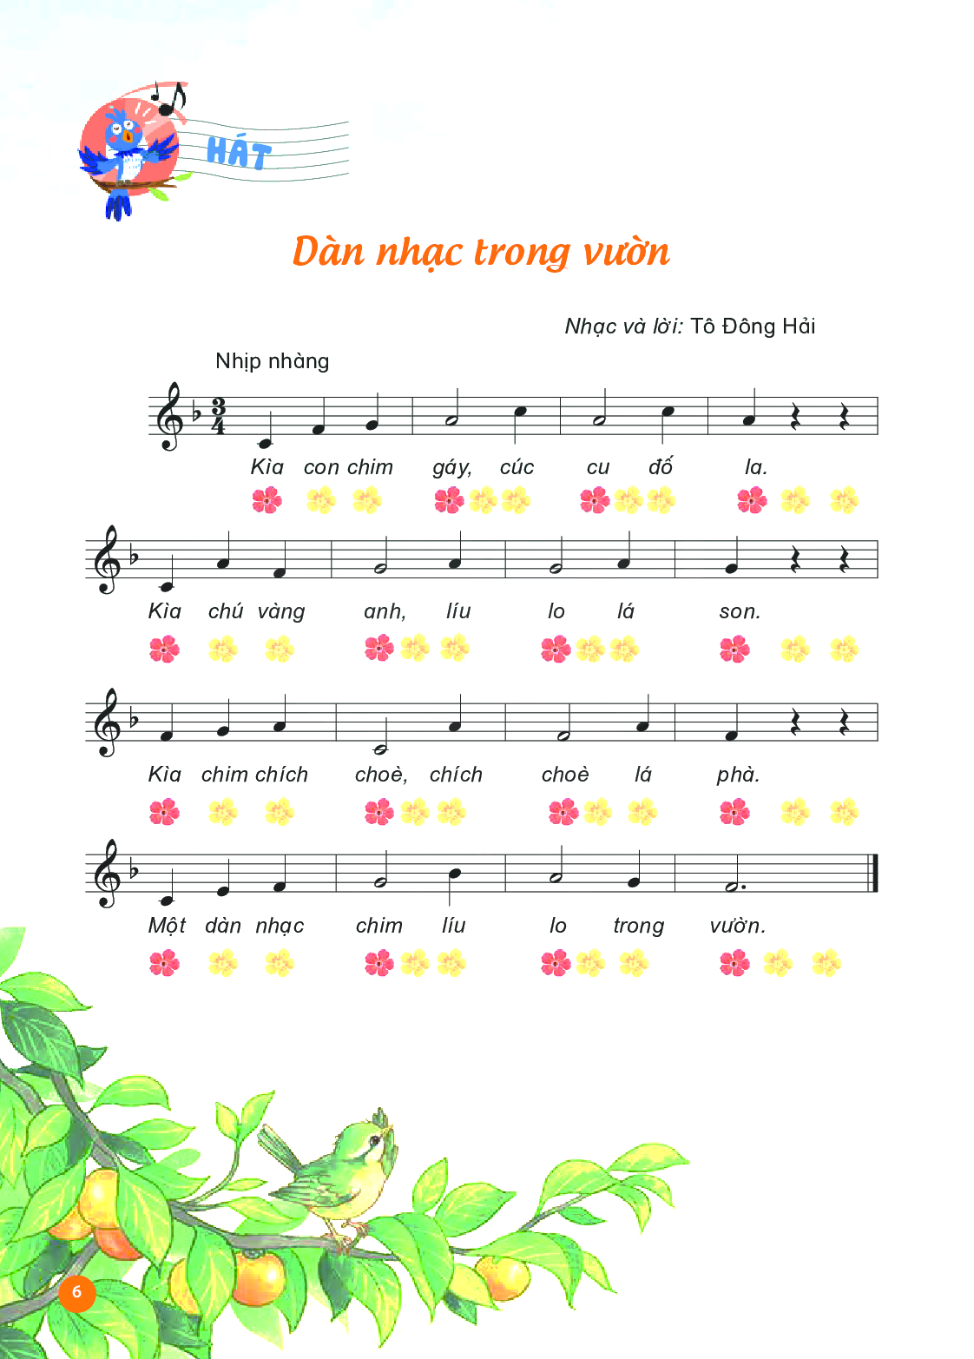
Hát kết hợp vỗ tay theo phách
Đếm Sao

Slide 6

Trò chơi âm nhạc
Câu 1: Hát bằng âm A
Câu 2: Hát bằng âm U
Câu 3: Hát bằng âm Ư
Câu 4: Hát bằng âm A

Slide 7

Nội dung bài hát nói lên điều gì?
Nói lên mơ ước của tuổi thơ được sống trong hòa bình, không có chiến tranh và cuộc đời vang lên tiếng hát.

Slide 8

Chúc các em chăm ngoan,
học giỏi, hát hay!

